Slide 1
El Espacio de Hula Hoop

Slide 2
Sabias que todas las personas tiene su propio espacio personal?

Slide 3
Se llama el espacio de hula hoop.

Slide 4
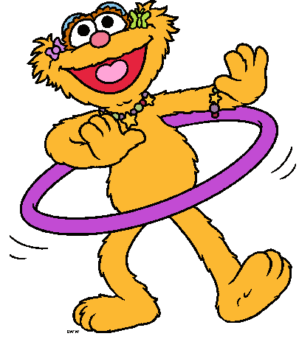
Todos deben quedar en su propio espacio de hula hoop.

Slide 5
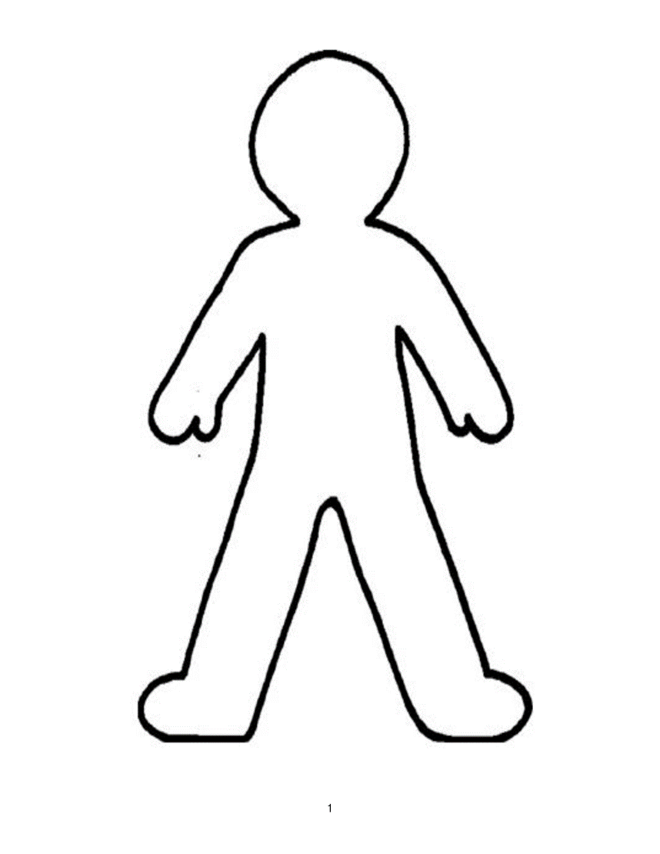
El espacio de hula hoop quiere decir que no te metas al espacio de nadie mas.

Slide 6
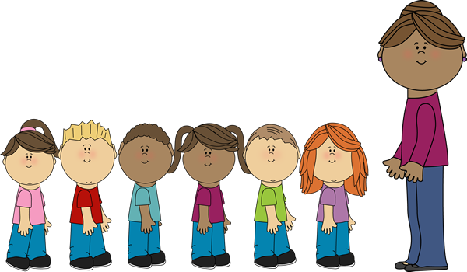
Debes guardar el espacio de hula hoop en el pasillo, el patio de recreo, en la sala de clase…en todo lugar!

Slide 7
Si sales de tu espacio de hula hoop, otros se pueden sentir tristes o enojados.

Slide 8
Si alguien sale de su espacio de hula hoop y estan muy cerca de ti, puedes decir “por favor, deme mis espacio de hula hoop”, y se mueven para atras.
Por favor…

Slide 9
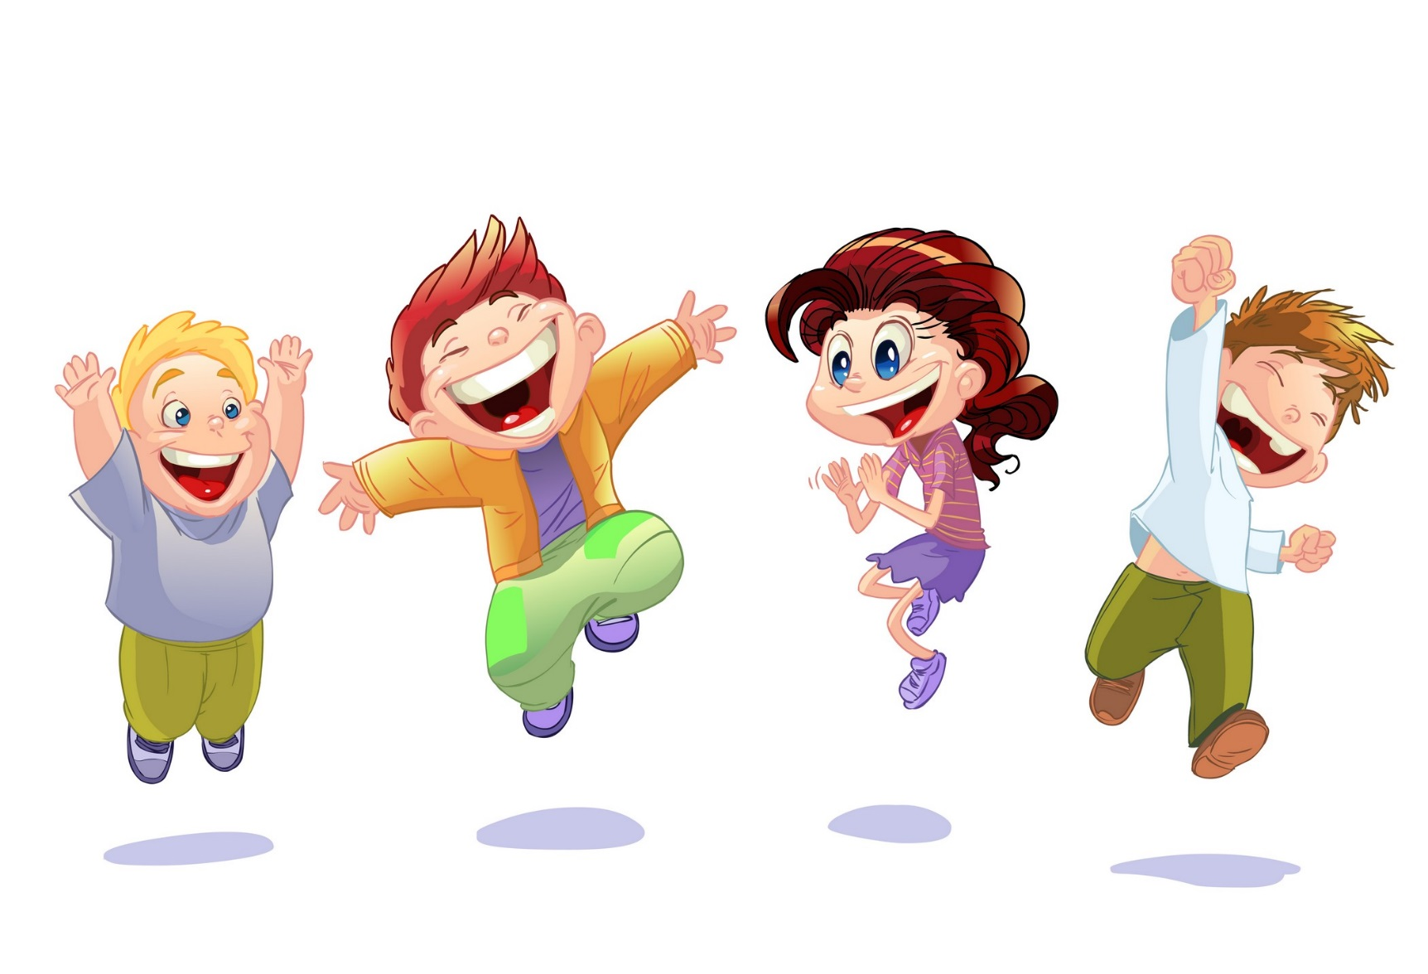
Si todos quedan en su espacio de hula hoop, nos llevamos muy bien!

Slide 10
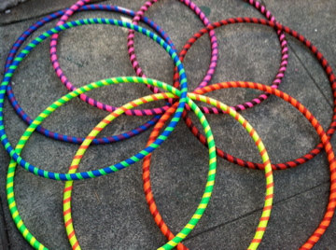
Now let’s imagine that we all have hula hoops around our bodies.

